Slide 1
自主制作物
東北大学
農学研究科
資源生物生産科学
奥野 雄貴

Slide 2
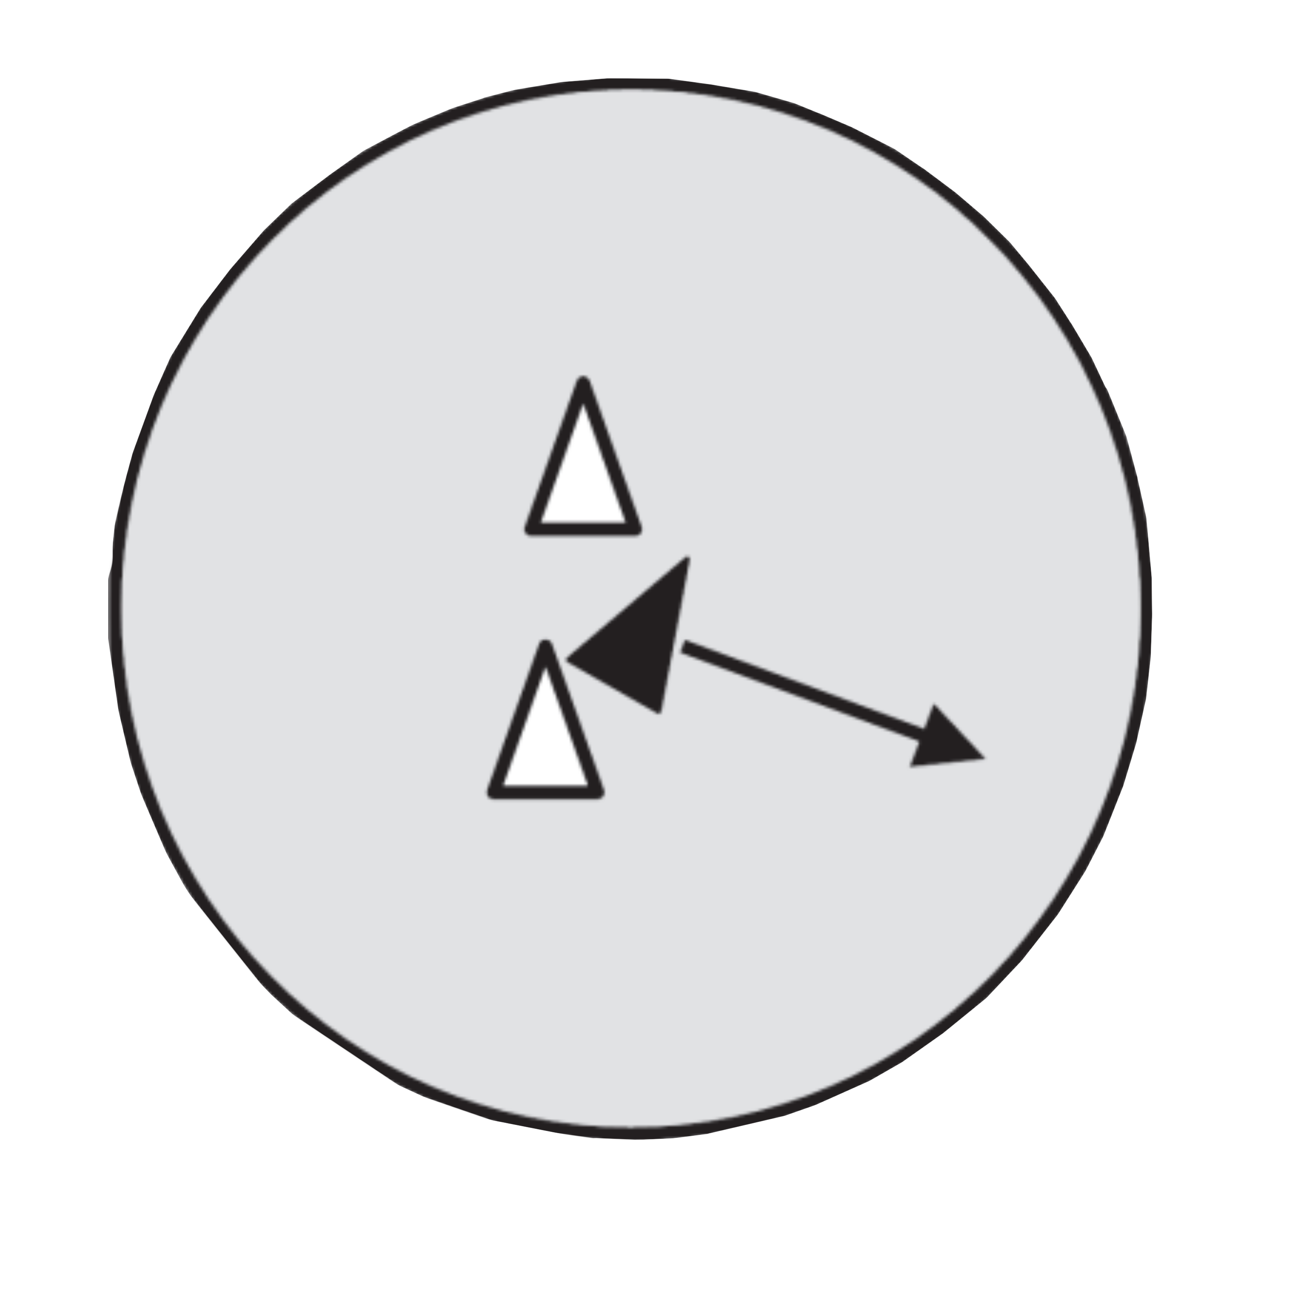
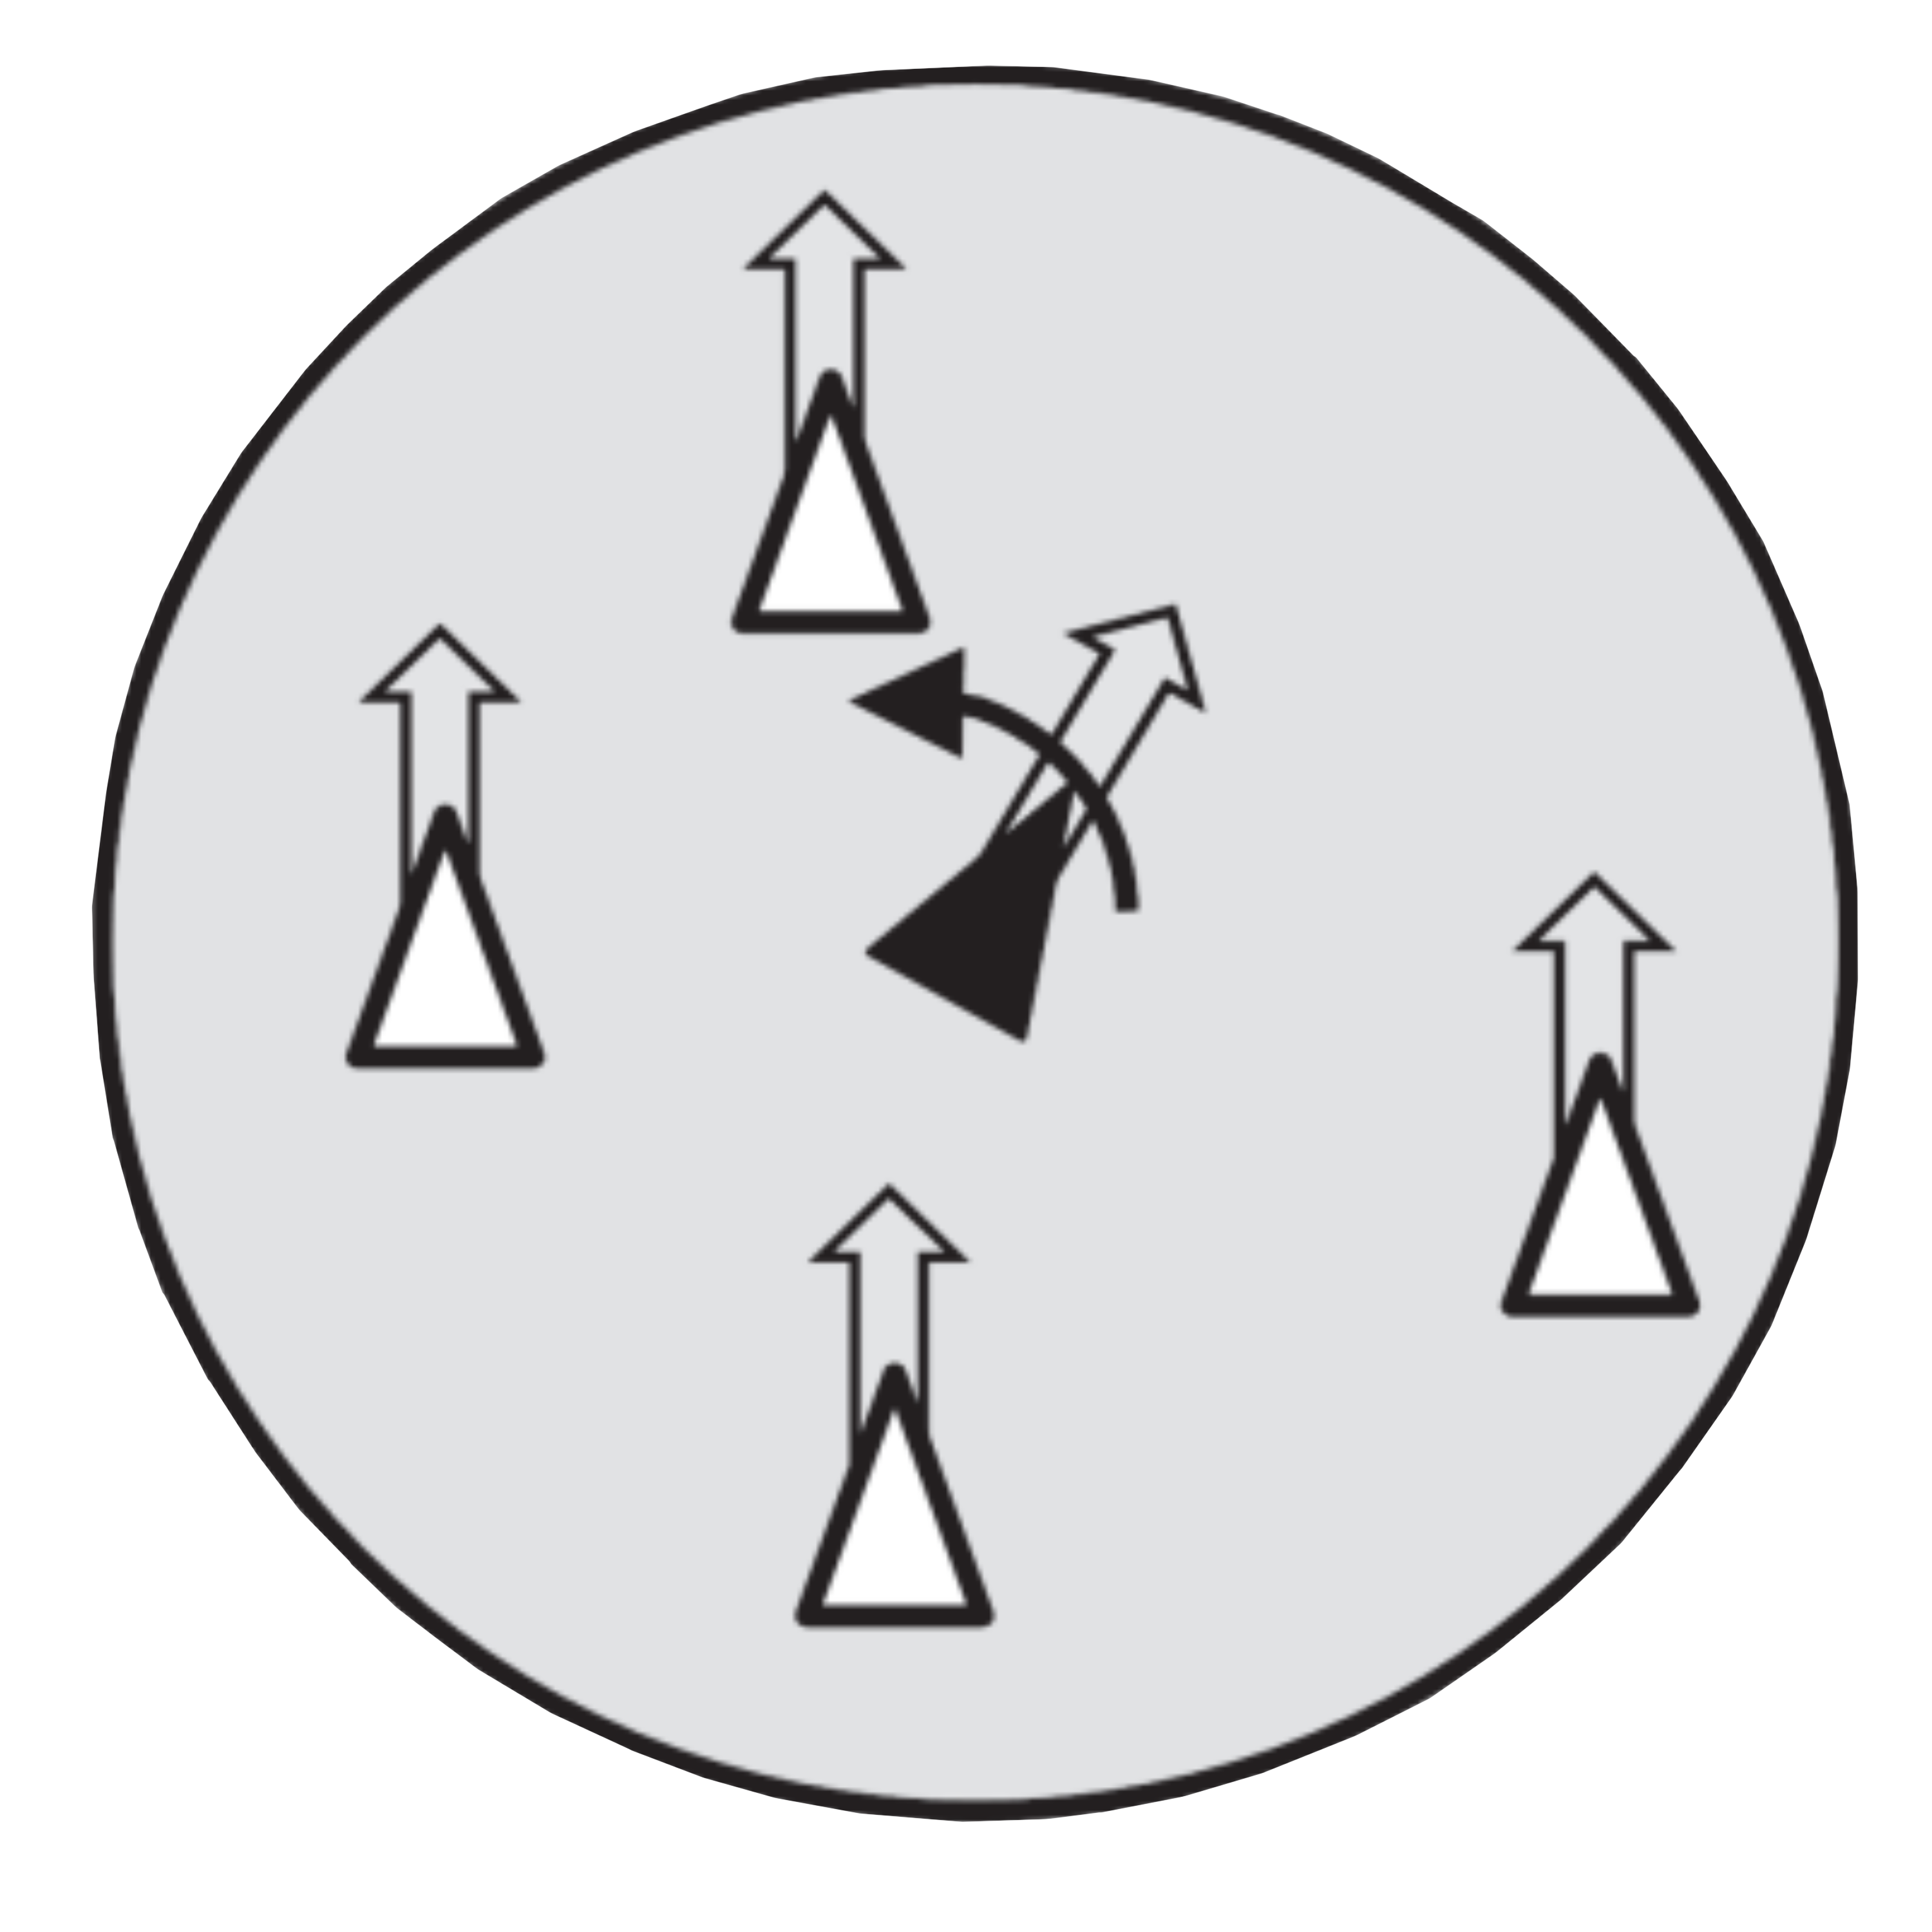
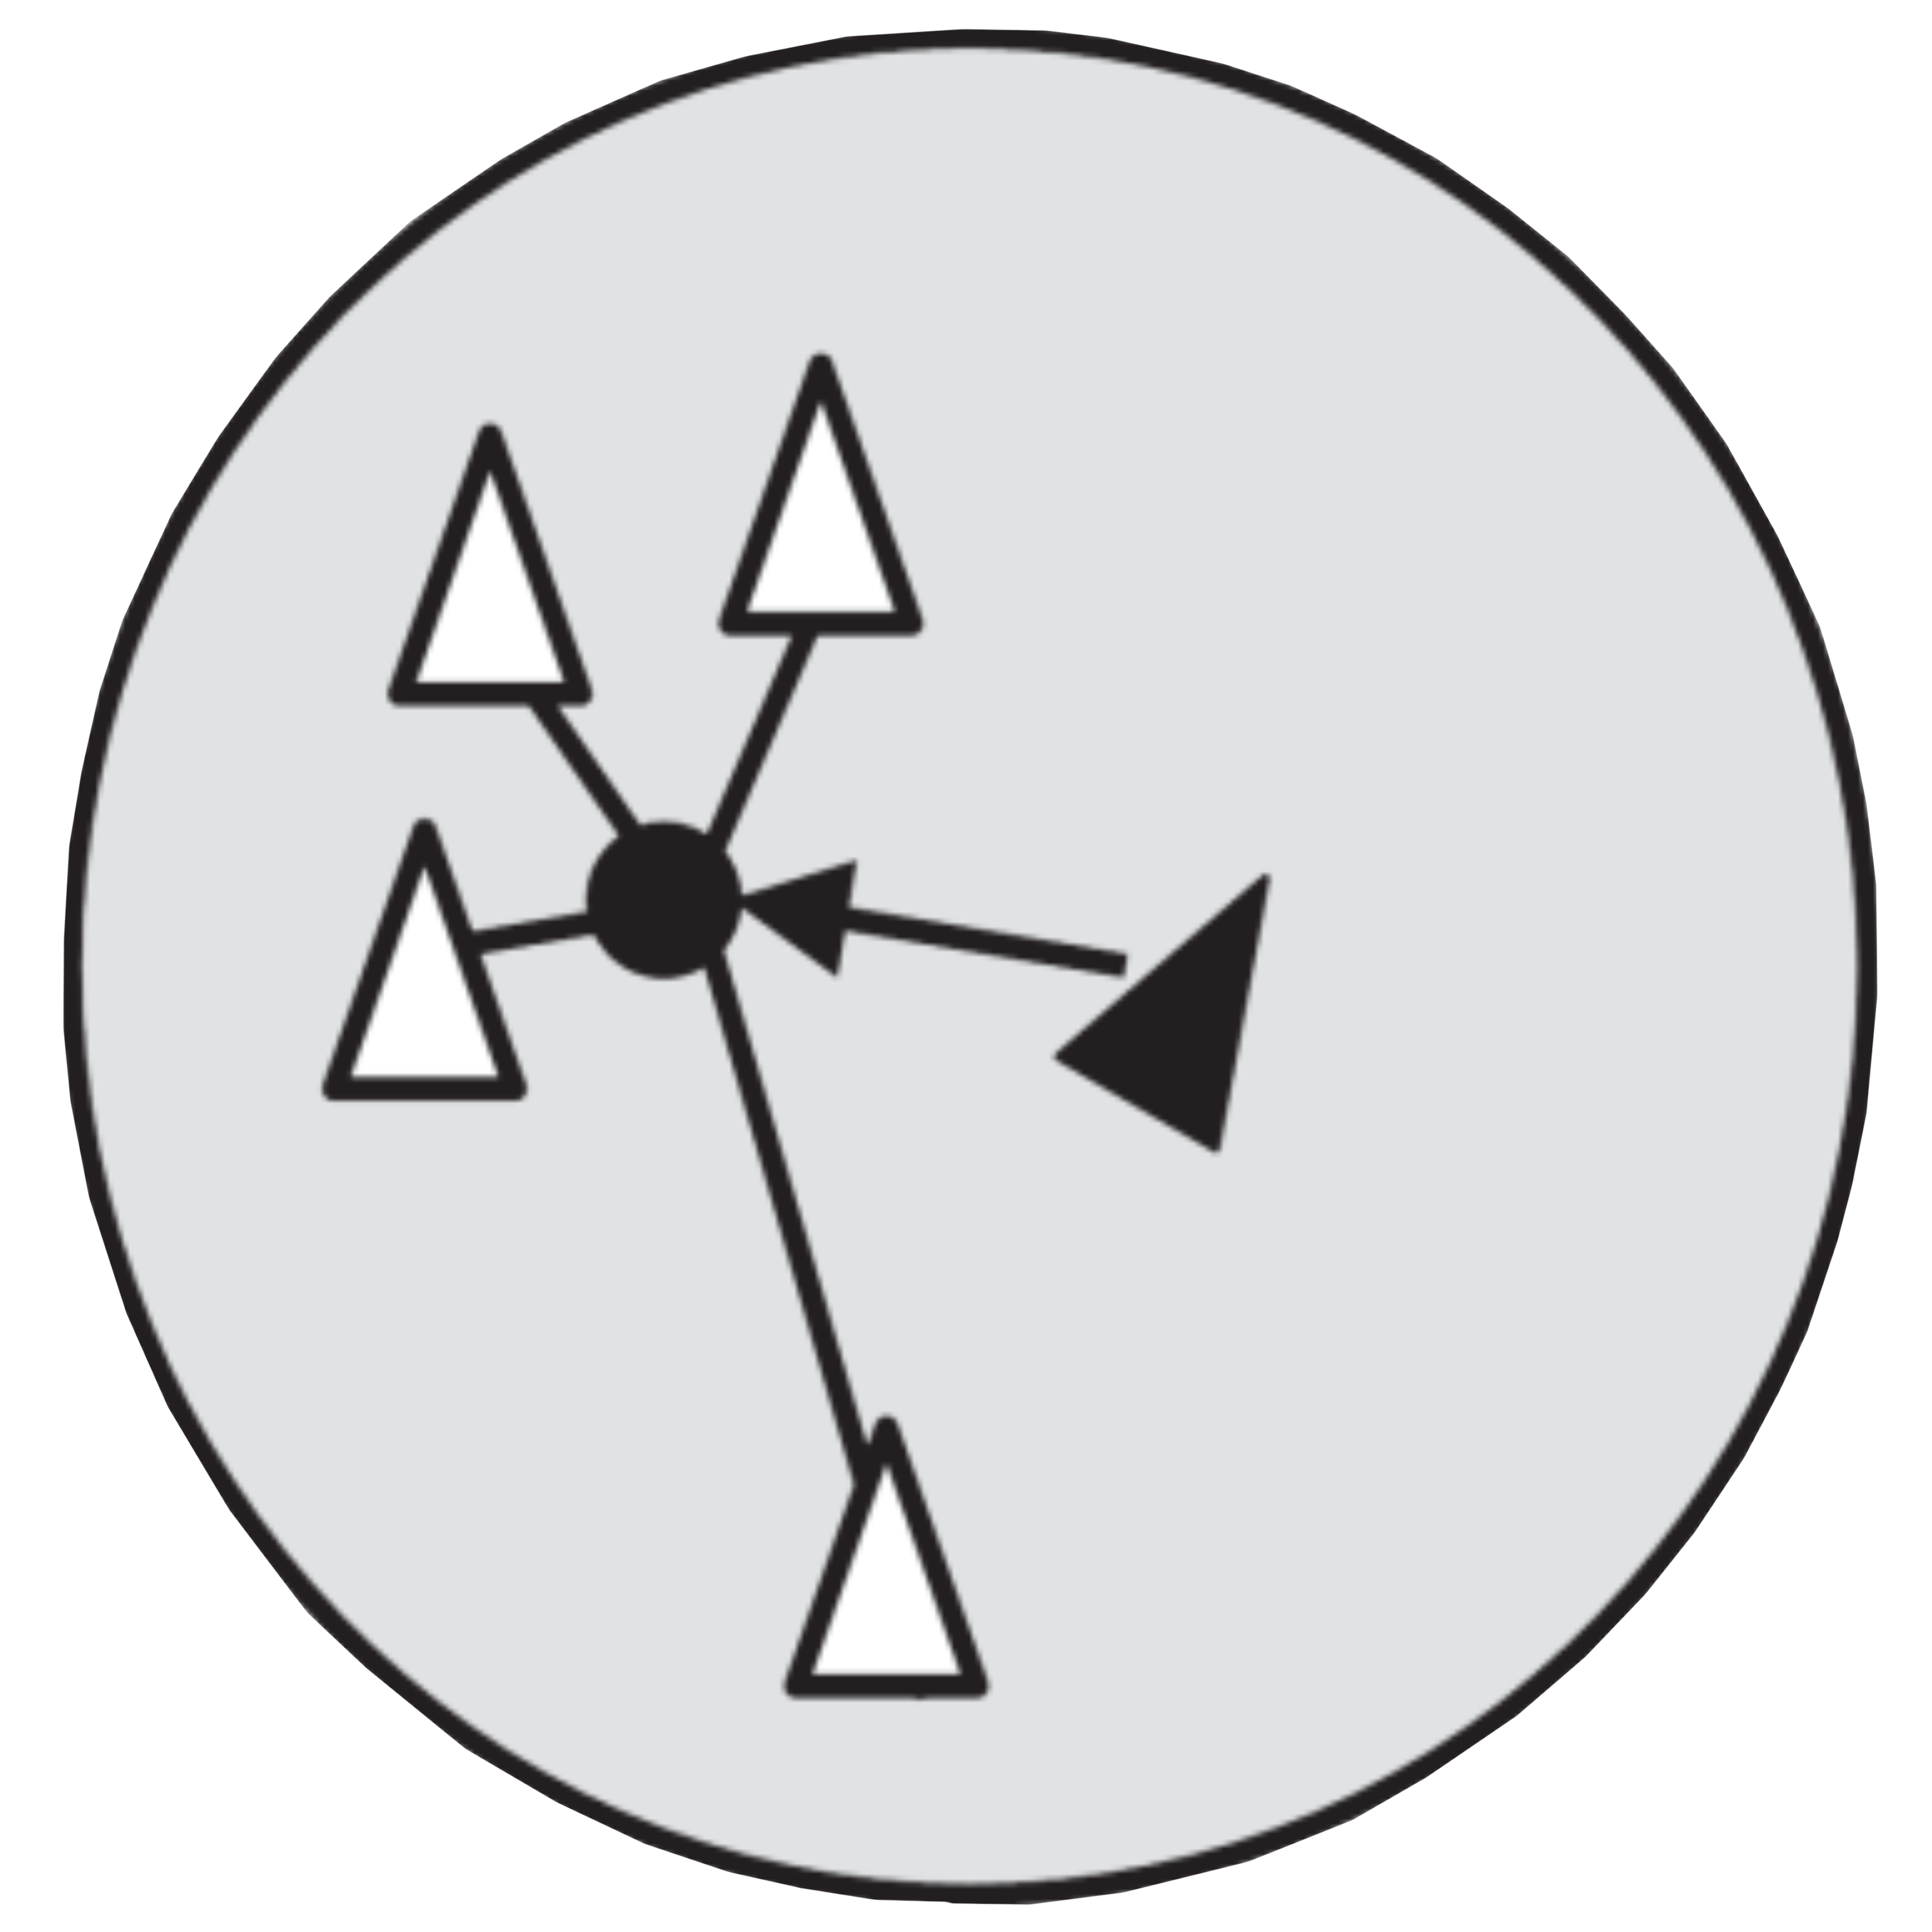
Boidモデル
boidとは「鳥」を表すbirdと「～モドキ」を表す「-oid」を組み合わせて靴られた造語で、Boidモデルとはコンピュータ上で鳥の様な仮想生物が群れを自然に形成するモデルです。
boidモデルは次の3つの単純なルールによって定義されます。
① 周囲の個体との衝突を回避する
② 周囲の個体と速度と方向を合わせて移動する
③ 群れの中心に移動する

Slide 3
Boidモデル
位置：P_{i}(t)
衝突回避運動の加速度：a_{i}^{av}(t)
速度アラインメントの加速度：a_{i}^{al}(t)
群れの中心への移動の加速度：a_{i}^{co}(t)
P_{i}(t + Δt) = P_{i}(t) + (a_{i}^{av}(t) + a_{i}^{al}(t) + a_{i}^{co}(t))Δt

Slide 4
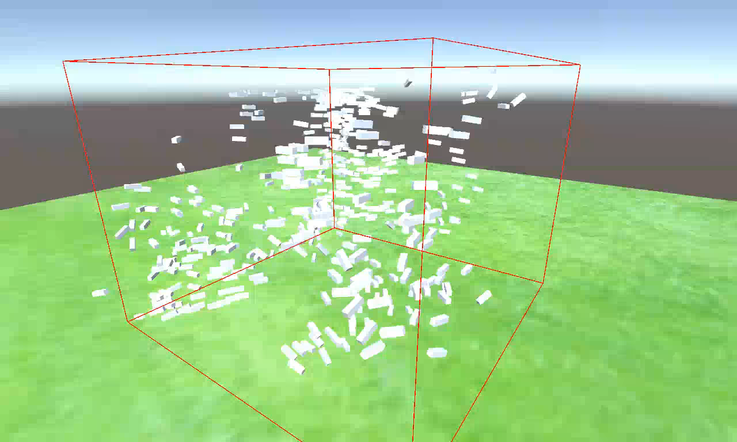
立方体の中でシミュレーションを行うことで魚群の様な挙動を再現することができます。
前のスライドで紹介した加速度の前に係数を設けることで結束の強い群れやその逆を作ることが可能です。

Slide 5
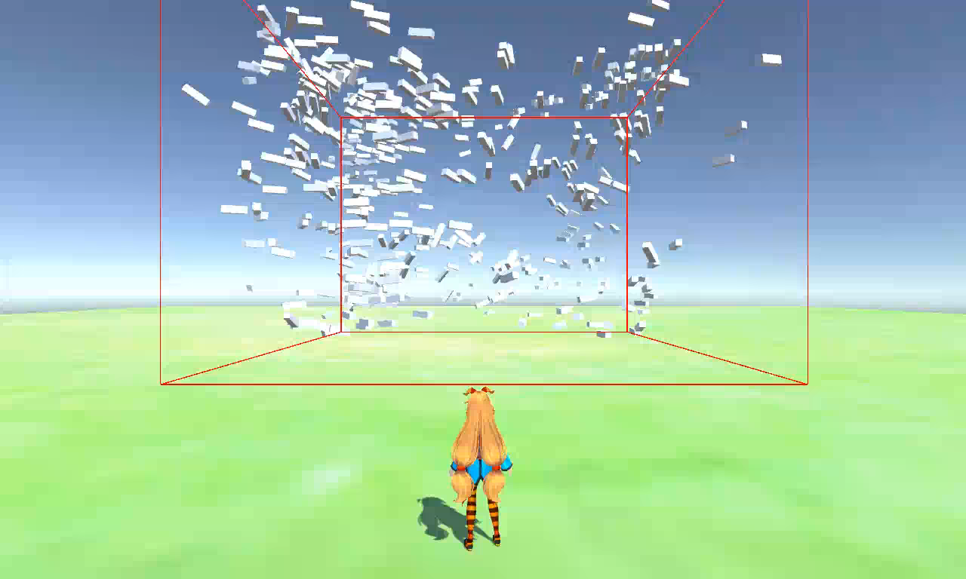
ある物体との間にベクトル場を形成させることで個体同士以外にも回避行動を取ることが出来るようになります。
これをキャラクターに適用することで群れをわって入る様な光景を再現できます。

Slide 6
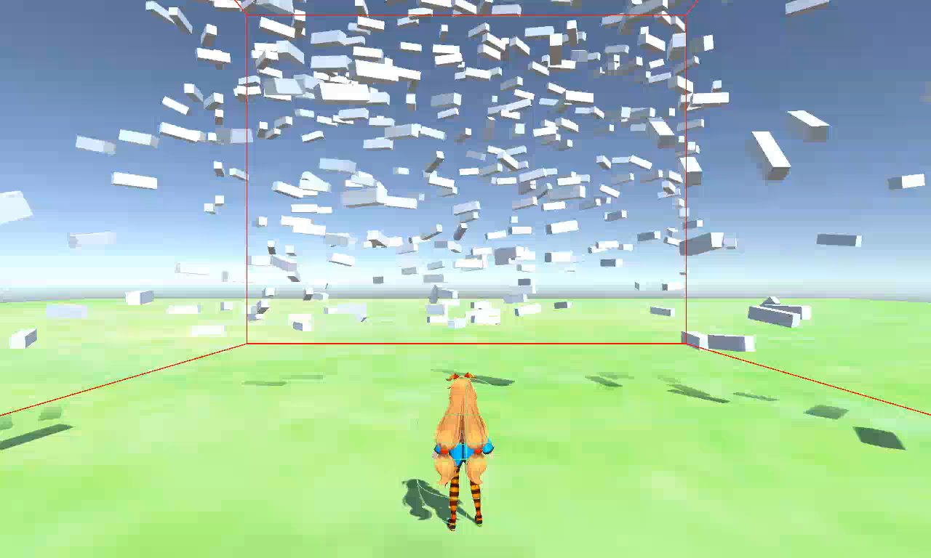
また、特定のアニメーションの最中だけオブジェクトの間に発生するベクトル場を大きくすることで驚いて逃げるような挙動を自然に盛り込むことも可能です。

